Slide 1
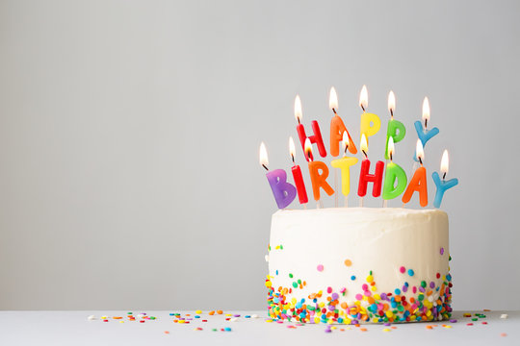
❤️11月份生日的家人們❤️
盧師母 英雲嵩 潘美菊
劉瑞霞 李德敏
Clinton Eli
邹祖荣 李佳欣
我們將在午餐聚會時禱告祝福
唱生日歌與享用生日蛋糕

